Slide 1
RGB-D 센서 얼굴 인식을 활용한 PC 접근 제어 시스템
안 진흥
심 영민
Notes:
저희는 연구학점제의 주제로 RGB-D 얼굴 인식을 활용한 PC 접근통제 기술 연구를 진행하고 있습니다.

Slide 2
Few shot learning
클래스별로 아주 적은 데이터만으로도 모델을 훈련하기 위한 방법론. 적은 수의 데이터로 학습을 시키는 것을 연구하는 분야.
연구 배경
현재 딥러닝 모델은 데이터 분류 문제를 사람만큼 잘 풀어내고 있지만, 이를 위해서 다양하고 품질이 우수한 데이터와 모델 훈련에 필요한 막대한 컴퓨팅 자원이 필요하다. 반면, 사람은 단 몇 장의 사진(훈련 데이터)를 가지고도 생애 처음으로 본 사물을 구분할 수 있다. 이처럼 기계도 인간처럼 소량의 데이터만으로도 학습 능력을 갖출 수 없을까? 하여 연구가 진행되고 있다.
연구 동향
Siamese Neural network for one-shot image recognition
Prototypical networks for few-shot learning
Few-shot learning with graph neural networks

Slide 3
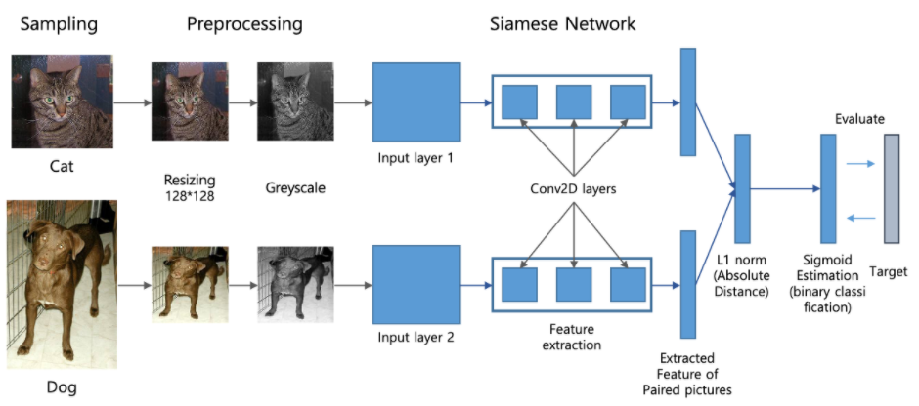
샴 네트워크(Siamese neural network)
Notes:
샴 네트워크는 기존의 분류 네트워크들과는 다른 구조를 사용합니다. 먼저 입력값을 받는 레이어가 두 개로, 두 레이어는 각각 다른 이미지를 받게 됩니다. 이 레이어를 컨볼류션 층들로 학습시켜 이미지 속성을 나타내는 벡터로 변환하고, 두 레이어에서 나온 벡터들의 노름, 즉 절대거리차로 두 입력값을 차이를 계산합니다. 그리고 이 거리값을 가지고 일반적인 이진 분류모델에서 하듯 시그모이드를 통과하여 0/1로 분류를 하게되며, 이때 0은 입력된 두 이미지가 같은 클래스에 들어가있음을, 1은 다른 클래스에 들어감을 의미합니다. 이렇게 학습된 모델은 클래스에 대한 특징을 배우는 것 보다는 두 이미지가 얼마나 다른지, 즉 이미지를 비교할 수 있는 능력을 가지게 됩니다. 그리고 새로운 데이터가 입력되었을 때, 학습에 사용된 데이터셋들과 얼마나 다른지를 비교하여 가장 비슷한 이미지와 같은 클래스로 배분하게 됩니다. 이러헤 모델을 설계함으로 보다 적은 데이터로도 학습을 할 수 있게 됩니다.

Slide 4
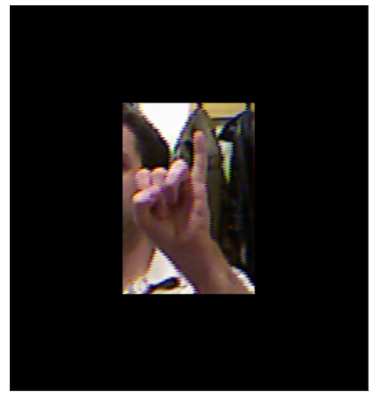
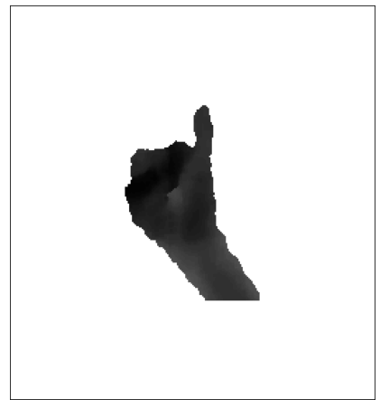
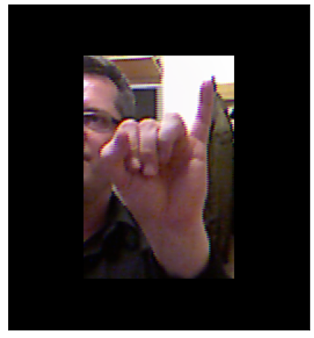
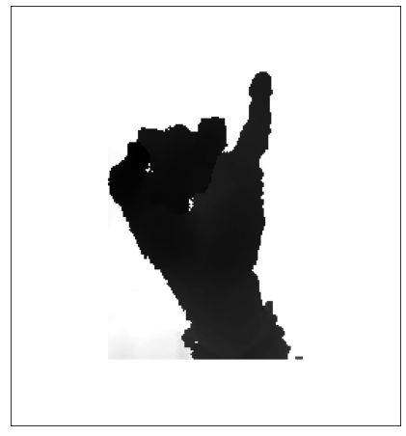
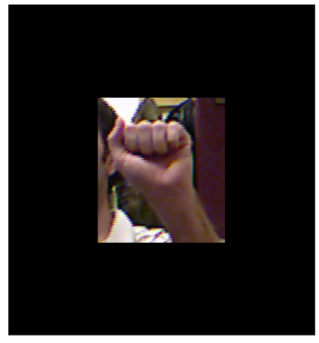
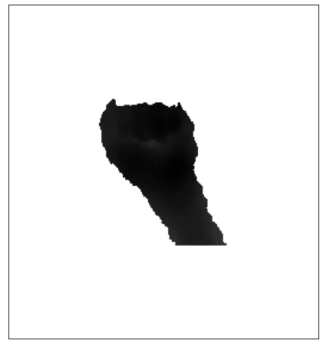
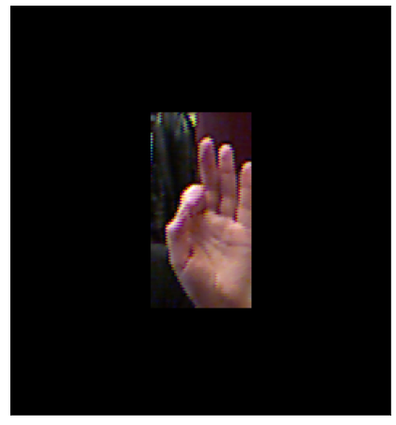
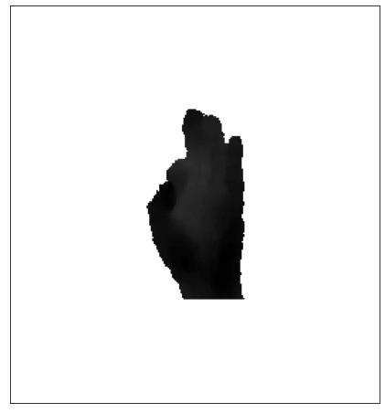
모델 테스트 데이터 셋 : 수화 손모양 RGB, Depth 데이터
비교 손 모양 i
i, 0.28367773
a, 0.75099605
f, 1.0120627

Slide 5
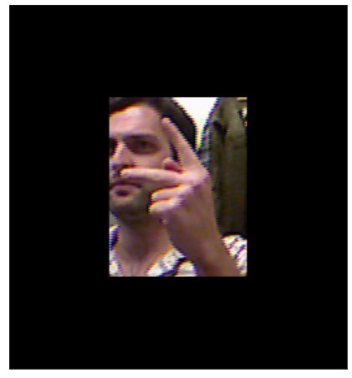
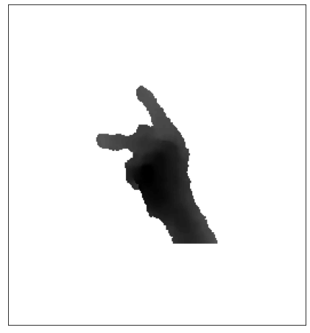
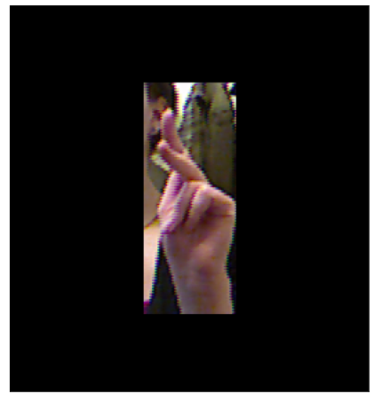
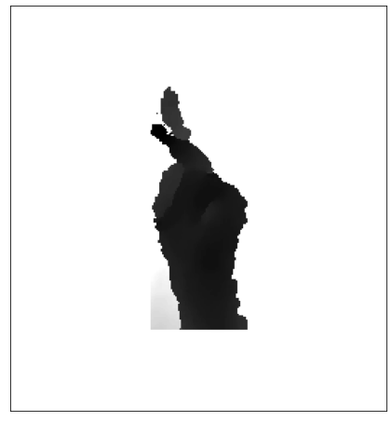
모델 테스트 데이터 셋 : 수화 손모양 RGB, Depth 데이터
비교 손 모양 k
k, 0.21675216
a, 1.0940828
f, 0.88385516

Slide 6
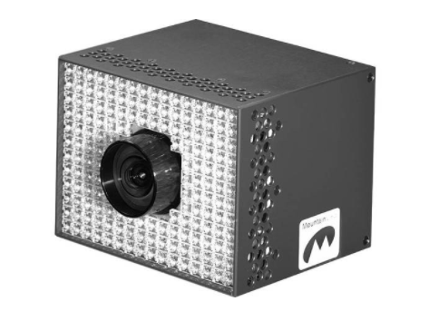
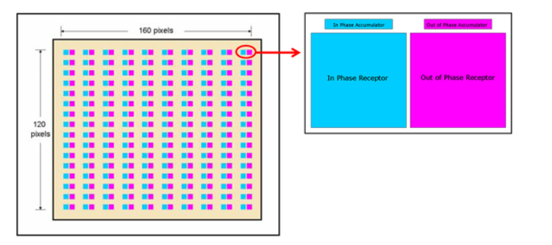
RGB-D camera
ToF Camera
카메라로부터 강한 빛을 전방에 쏜 후에 반사되어 돌아오는 빛을 감지하여 거리를 측정하는 방식
각 Receptor들은 그림과 같이 in phase receptor (하늘색)와 out phase receptor (붉은색) 쌍으로 구성되어 있는데, in phase receptor는 in phase에만 활성화되어 빛을 감지하고, out phase receptor는 out phase에만 활성화되어 빛을 감지한다.
빛을 쏘는 부분은 렌즈 주변에 LED들에서 빛이 나감.
거리를 측정하기 위해 인위적으로 빛을 쏴야 하는데 이러한 방식을 active light source 방식

Slide 7
RGB-D camera
RealSense
인간을 비롯한 동물들은 두 눈을 이용하여 사물을 바라보고 깊이감을 인지할 수 있다.
한쪽 눈을 감고 두 손가락을 맞대려 하면 쉽게 맞닿지 않는다는 것이 바로 그것이다. 이러한 일이 생기는 이유는 한쪽 눈만으로는 공간감을 인지할 수 있고 우리가 생각하기에는 공간을 인지하고 있다고 생각하지만 실제로는 한쪽 눈으로는 2차원적인 이미지만을 인지할 수밖에 없기 때문이다. 인텔 리얼센스는 이러한 원리를 이용하여 2개 혹은 3개의 카메라를 이용해 공간을 인지하고 사물의 입체감과 깊이감, 거리감, 크기 감을 인지할 수 있다.
RealSense snapshoot
2개 이상의 카메라를 이용하여 사물을 인지
RealSense 3D Camera
적외선을 이용하여 사물 인지
Notes:
기본적 원리는 적외선을 이용하여 사물의 굴곡과 거리를 감지하여 3D데이터를 추출해내고 그 위에 메인 카메라로 찰영한 2D 이미지를 덧씌워 사물의 입체적인 이미지를 찰영

Slide 8

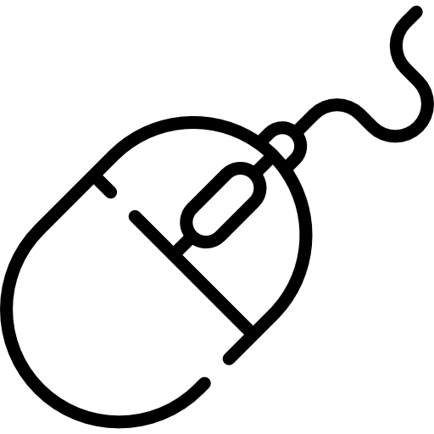
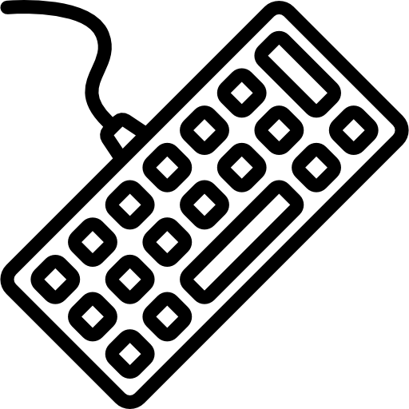


Screen Lock
Lock
Lock
Notes:
Python에서 지원하는 PyHook 라이브러리를 이용하여 키보드와 마우스 이벤트를 Disable
Tkinter를 이용해서 얼굴인식을

Slide 9

File Lock
Lock

